Slide 1
Проект: Нестандартные решения уравнений высших степеней.
Выполнил: Бекбаев Адильжан Абаевич и Туржанов Руслан Муратович
Учитель: Горбунова Татьяна Ивановна.

Slide 2
Цели проекта:
1. Совершенствовать навыки решения уравнении высших степеней нестандартными способами.
2. Оформить решение уравнений на слайдах в презентации.

Slide 3
(x+1)(x+2)(x+4)(x+5)=40
(x²+6x+5)(x²+6x+8)=40
Сделаем замену: x²+6x=t
(t+5)(t+8)=40
t²+13t=0
t(t+13)=0
t₁=0
t₂=-13
Получим уравнения:
x²+6x=0
x(x+6)=0
x=0
x=-6
Ответ: x₁=0; х₂=-6
x²+6x=-13
x²+6x+13=0
Д=36-52=-16
нет решений

Slide 4
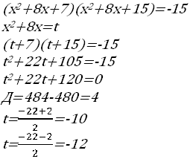
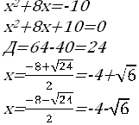
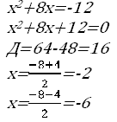
(x+1)(x+3)(x+5)(x+7)=-15
Ответ: х₁=-2; х₂=-6;
х₃,₄=-4 ±

Slide 5
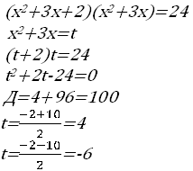
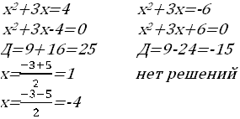
x(x+1)(x+2)(x+3)=24
Ответ: x₁=1; х₂=-4

Slide 6
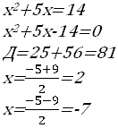
(x+1)(x+2)(x+3)(x+4)=360
(x²+5x+4)(x²+5x+6)=360
x²+5x=t
(t+4)(t+6)=360
t²+10t+24=360
t ²+10t+336=0
Д=100+1344=1444
Ответ: x₁=2; х₂=-7

Slide 7
(x-1)(x-3)(x-5)(x-7)=105
(x²-8x+7)(x²-8x+15)=105
x²-8x=t
(t+7)(t+15)=105
t²+22t+105=105
t²+22t=0
t(t+22)=0
t=0
t=-22
x²-8x=0
x(x-8)=0
x=0
x=8
Ответ: x₁=0; х₂=8
x²-8x=-22
x²-8x+22=0
Д=64-88=-24
нет решений

Slide 8
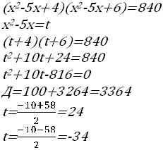
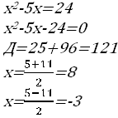
(x-1)(x-2)(x-3)(x-4)=840
Ответ: х₁=8; х₂=-3

Slide 9
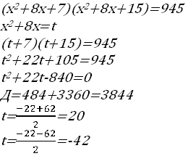
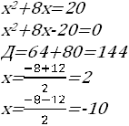
(x+1)(x+3)(x+5)(x+7)=945
Ответ: х₁=2; х₂=-10

Slide 10
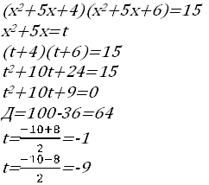
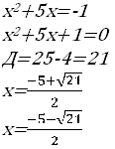
(x+1)(x+2)(x+4)(x+3)=15

Slide 11
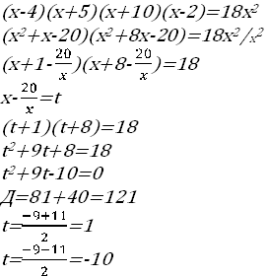
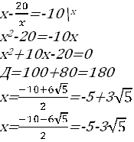
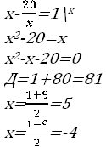
(x-4)(x²+15x+50)(x-2)=18x²
Ответ: х₁=-4; х₂=5; х_{3,4}=-5±3

Slide 12
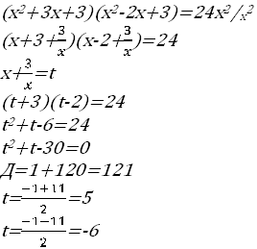
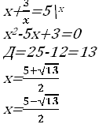
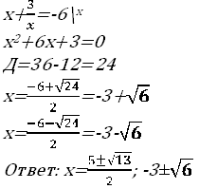
(x²+3x+3)(x²-2x+3)=24x²

Slide 13
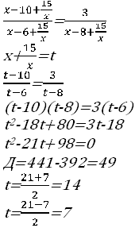
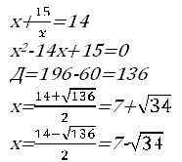
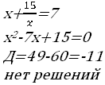
=
Ответ: х_{1,2}=7±

